Slide 1




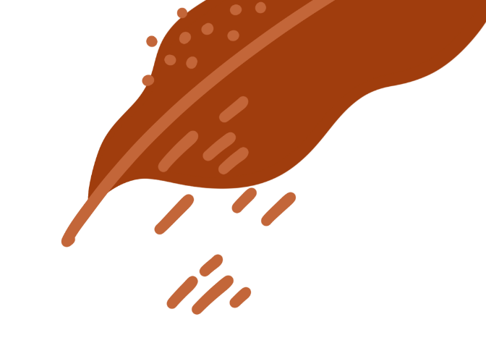




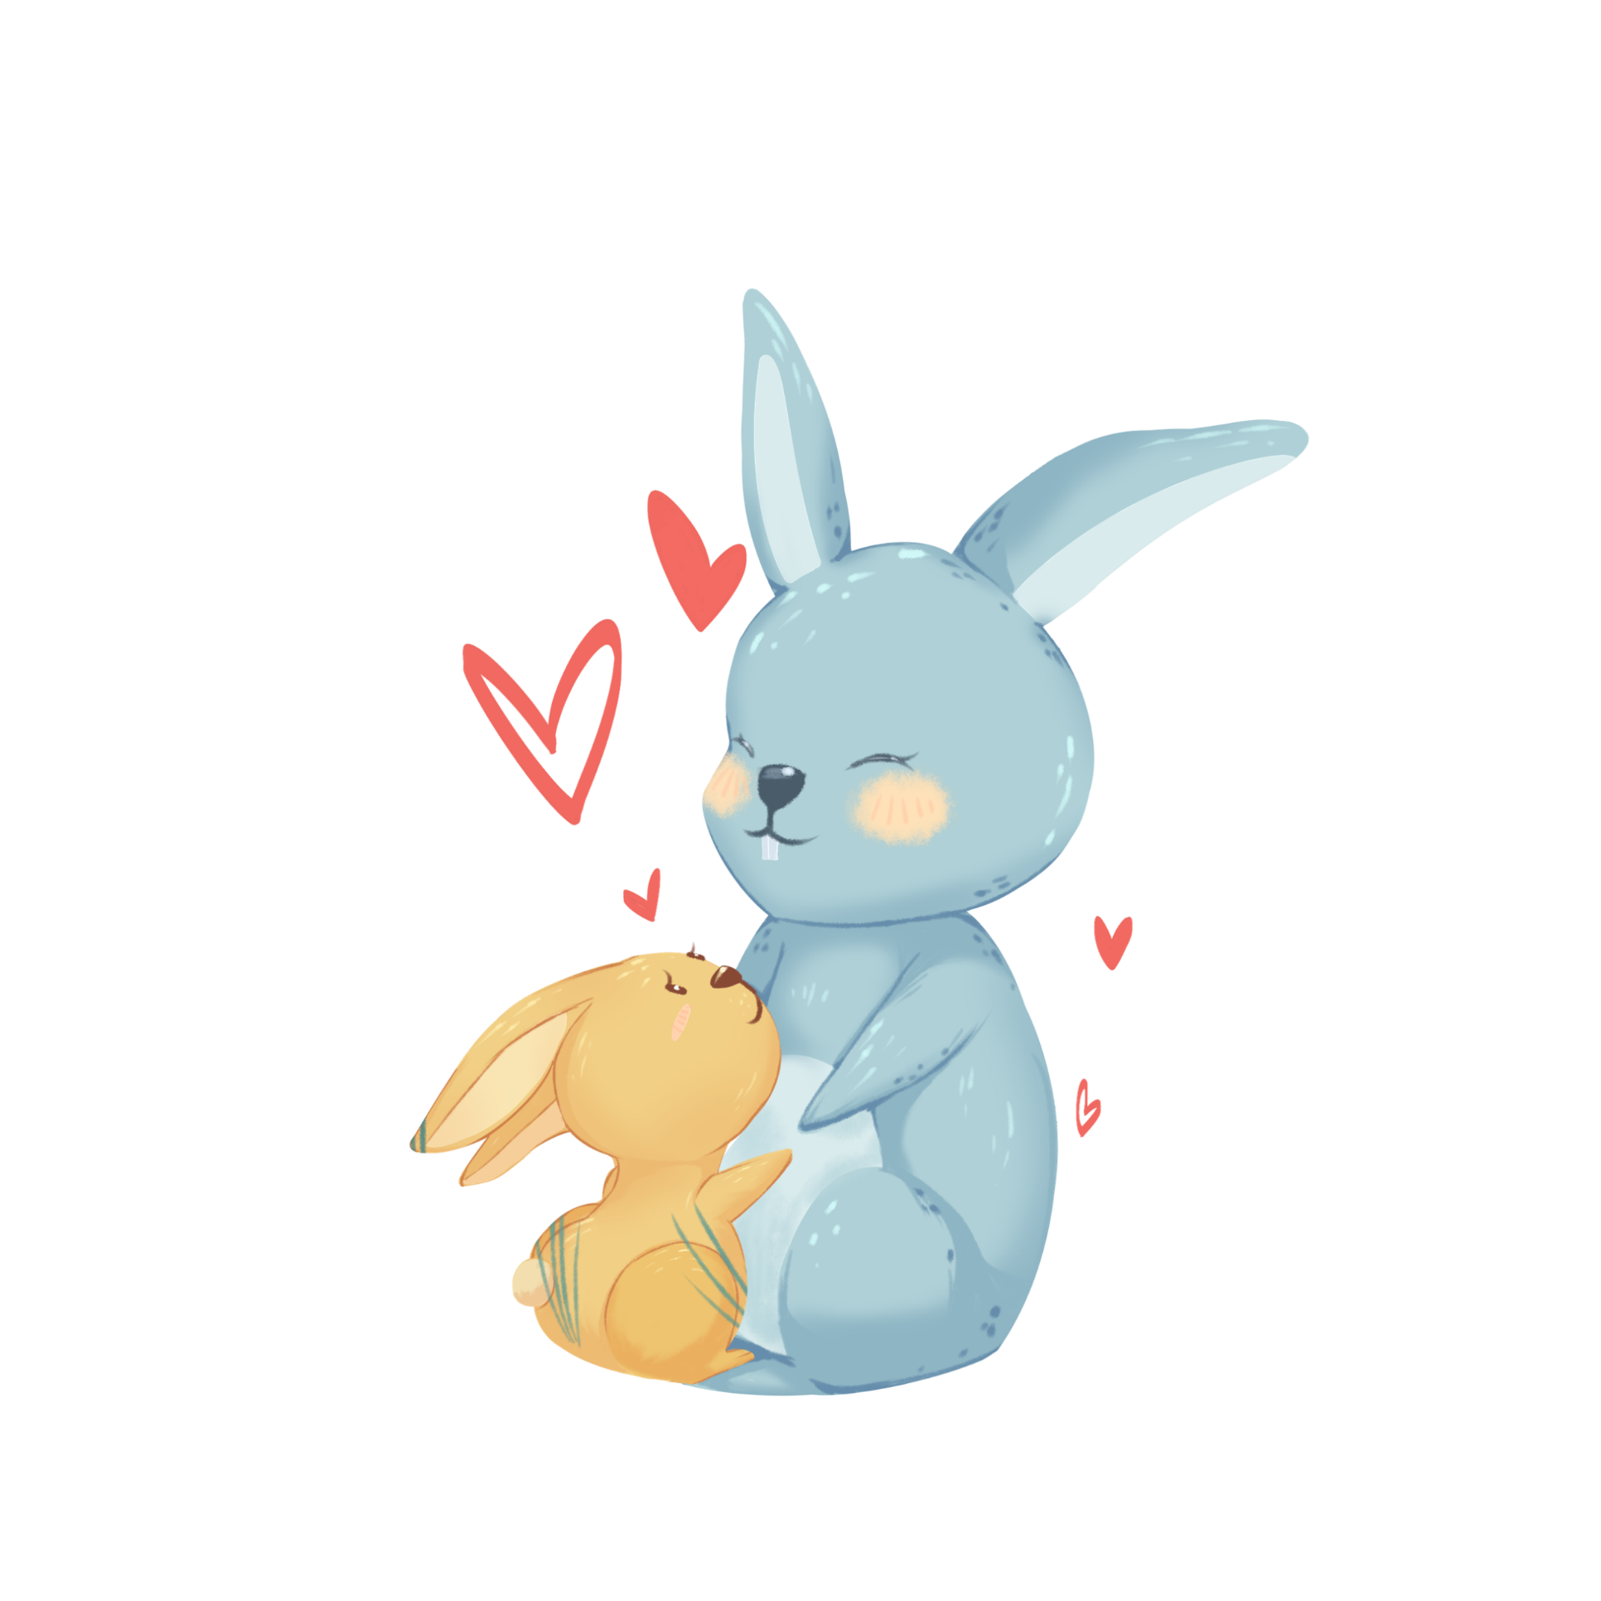


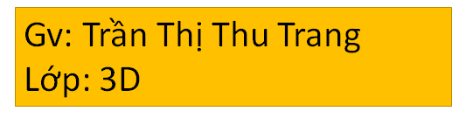



TOÁN
(Tiết 3)

Slide 2






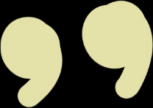
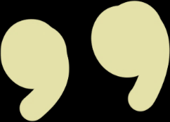

Slide 3

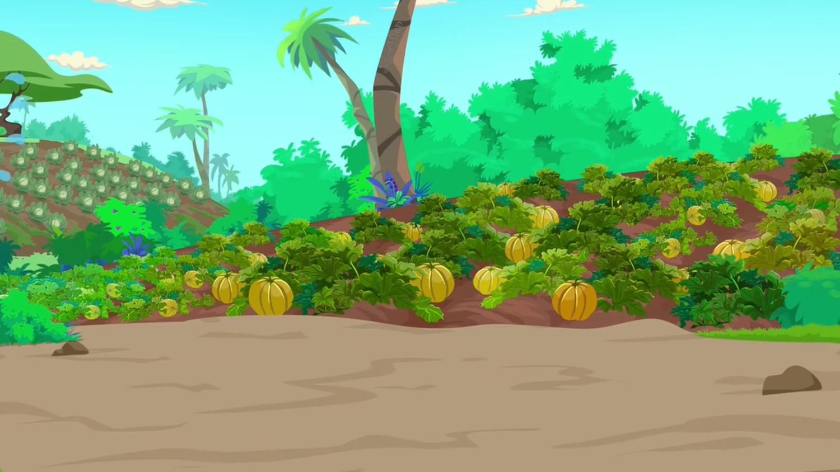



Notes:
cái ni đưa vô quiz – kéo thả từ vào tranh

Slide 4
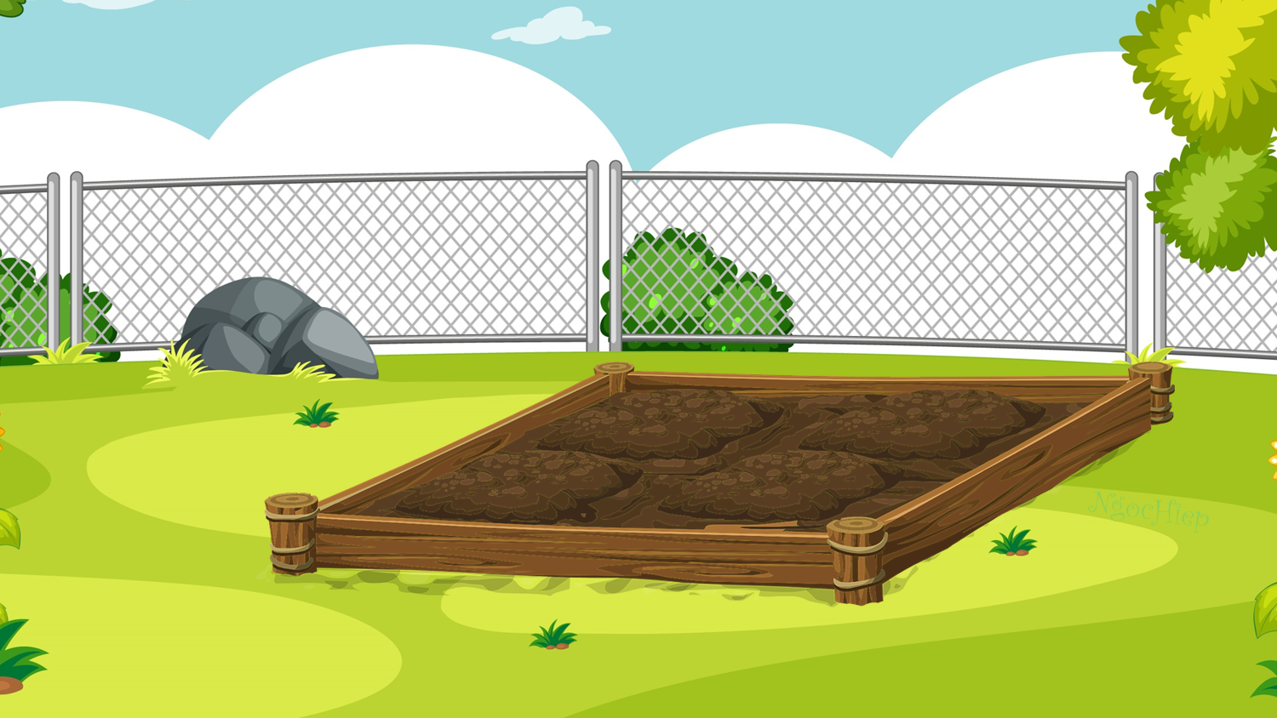









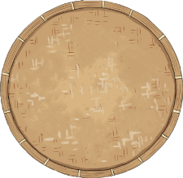
1
Một năm có bao nhiêu tháng ?
A
B
C
10
11
12
Notes:
Nhấn hình cái xẻng → HS chọn đáp án → Nhấn hình dấu tích xanh để xẻng làm đất → làm đất xong nhấn hình túi hạt giống để chuyển sang slide tiếp theo

Slide 5



2
Tháng 1 có bao nhiêu ngày?
A
B
C
31
30
29
Notes:
HS chọn đáp án → Nhấn hình dấu tích xanh để gieo hạt → gieo hạt xong nhấn hình bình nước để chuyển sang slide tiếp theo

Slide 6




THÁNG 2 DƯƠNG LỊCH CÓ BAO NHIÊU NGÀY?
3
A
B
C
30
29
28 hoặc 29 ngày
Notes:
Tương tự slide 3,4

Slide 7



Kể tên các thứ trong 1 tuần?
4
Các thứ trong 1 tuần: Thứ hai, thứ ba, thứ tư, thứ năm, thứ sáu, thứ bảy, chủ nhật.
Notes:
Tương tự slide 3,4

Slide 8


Slide 9

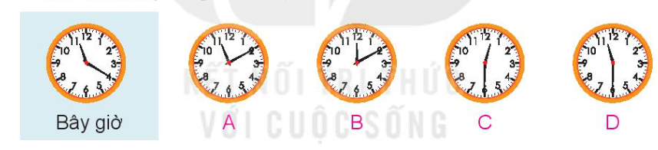
1
Chọn câu trả lời đúng
a) Bây giờ là 11 giờ 20 phút, 10 phút nữa là đến giờ ăn trưa. Hỏi đồng hồ nào dưới đây chỉ giờ ăn trưa?

Slide 10
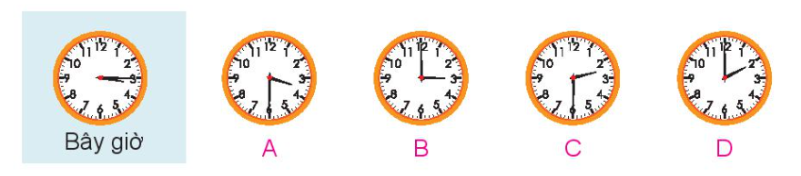
1
Chọn câu trả lời đúng
b) Bây giờ là 3 giờ 15 phút, các bạn đã ra chơi được 15 phút. Vậy đồng hồ chỉ 3 giờ là lúc bắt đầu ra chơi.

Slide 11
2
Số?
90
10
?
a) 1 giờ 30 phút= phút
?
b) 1 tuần 3 ngày = ngày
1 giờ = 60 phút
1 giờ 30 phút = 90 phút
1 tuần = 7 ngày
1 tuần 3 ngày = 10 ngày
18
30
?
c) 1 năm 6 tháng = tháng
d) 1 ngày 6 giờ = giờ
?
1 năm = 12 tháng
1 năm 6 tháng = 18 tháng
1 ngày = 24 giờ
1 ngày 6 giờ = 30 giờ

Slide 12
3
a) Hiện nay Mi đã được 6 năm 3 tháng tuổi. Hỏi sau bao nhiêu tháng nữa thì Mi tròn 7 tuổi?
Ta có: 1 năm = 12 tháng
Hiện nay Mi đã được 6 năm 3 tháng tuổi. Vậy sau 9 tháng nữa thì My tròn 7 tuổi.
(Vì 12 tháng – 3 tháng = 9 tháng).

Slide 13
3
b) Mai, Việt và Nam được sinh ra cùng năm nhưng khác tháng. Biết Việt được sinh ra vào tháng 1, Mai được sinh ra sau Việt 3 tháng và trước Nam 8 tháng. Hỏi Nam được sinh ra vào tháng mấy?
Việt sinh ra vào tháng 1, Mai sinh sau Việt 3 tháng.
=> Mai sinh ra vào tháng 4.
Mai sinh ra trước Nam 8 tháng
=> Vậy Nam sinh ra vào tháng 12. (Vì 8 + 4 = 12)

Slide 14

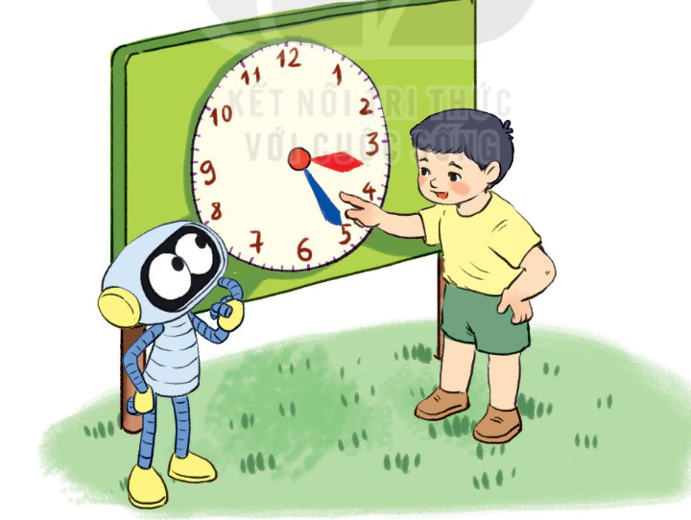
Cách chơi:
Chơi theo cặp
Người chơi bắt đầu với chiếc kim đồng hồ chỉ 3 giờ. Khi đến lượt, người chơi quay kim đồng hồ thêm 5 hoặc 10 phút . Đọc giờ tại thời điểm đó.
Trò chơi kết thúc khi có người chơi quay kim đồng hồ chỉ đúng 4 giờ.

Slide 15
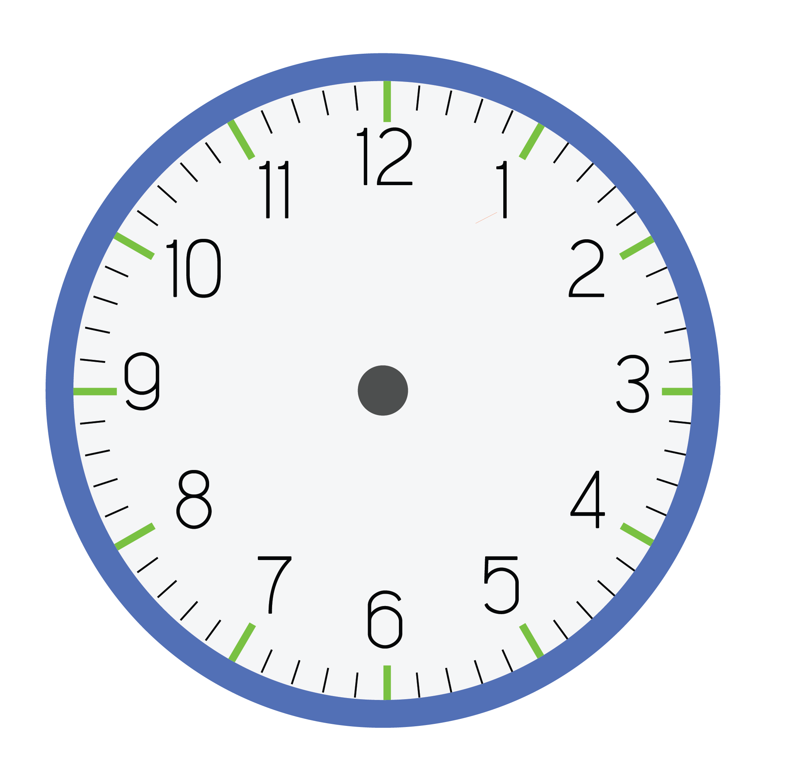

Slide 16





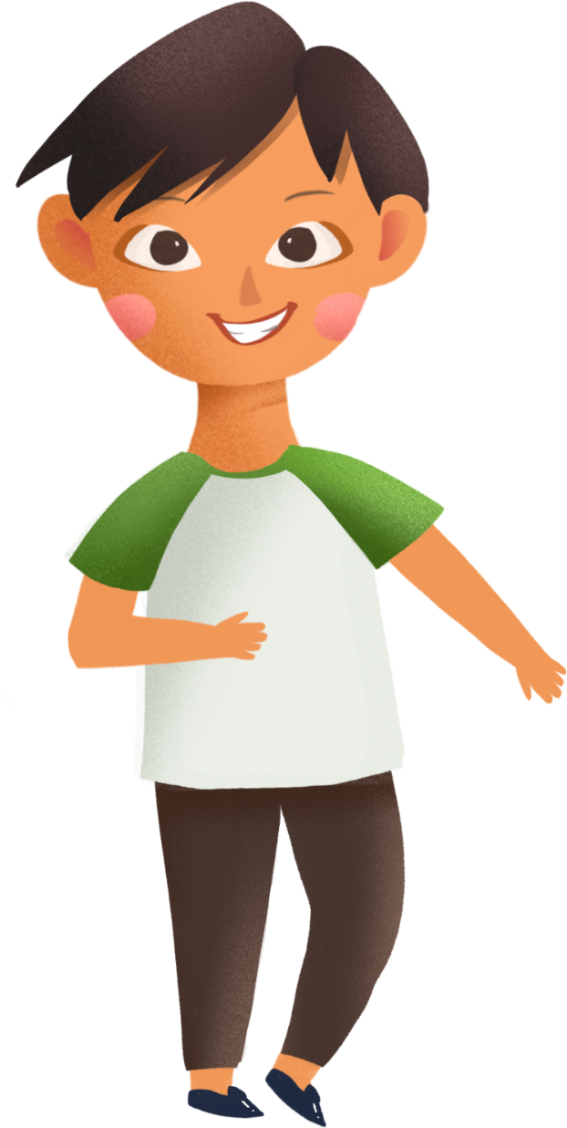
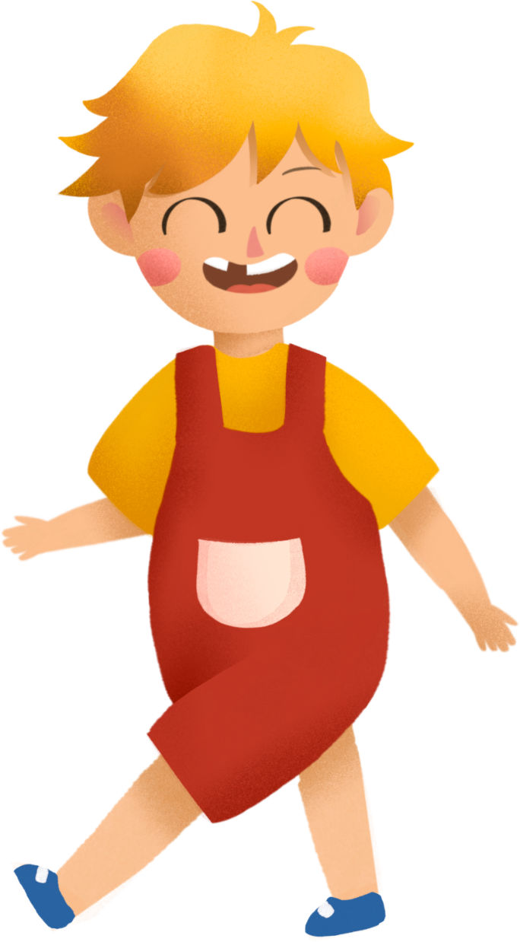
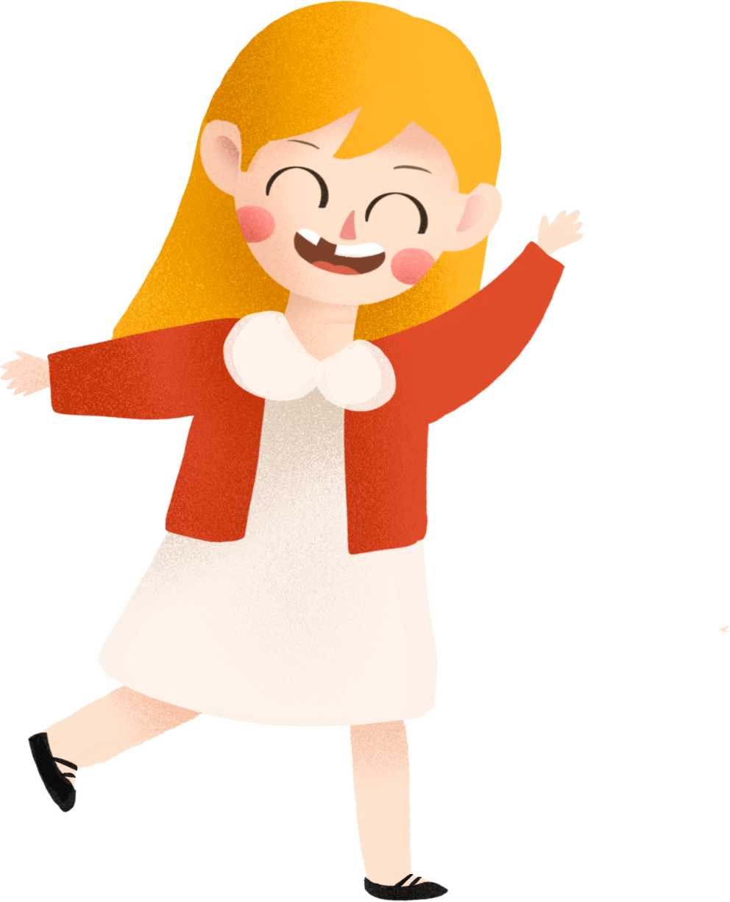


Dặn dò
ADD YOUR TITLE
Ôn lại bài
Chuẩn bị bài tiếp theo

Slide 17



